Slide 1
Instituto Simón Bolívar de Popocatépetl Preparatoria Incorporada a la UNAM Clave: 1164
Equipo 3
6° año

Slide 2
Integrantes
Carramiñana Alonso Silvia (Matemáticas VI, 1600)
Herrera Maguey Ángel Emiliano (Lit. Mexicana e I., 1602)
Lemus Hidalgo Rosalía (Psicología, 1609)
Nava Gama, Gissela Almendra (Psicología, 1609)
Rojas Moreno Martha Elvia (Química IV, 1612)
Huicochea Gómez Saúl (Problemas Sociales y Económicos, 1616)
Estrada Posadas, Mariana (Modelado II, 1708)
Castillo Salinas Gabriela (Comunicación Visual, 1715)

Slide 3
Índice
1. Ciclo escolar
2. Proyecto
3. Justificación
4. Objetivo general del proyecto
5. Objetivos específicos de cada materia
6. Portafolio Virtual de Evidencias para el Seguimiento (P.V.E.S.)
a. Matemáticas VI
b. Química
c. Modelado II
d. Comunicación Visual
e. Psicología
f. Literatura Mexicana e Iberoamericana

Slide 4
1. CICLO ESCOLAR 2018-2019
Fecha de inicio: 08 de enero de 2019
Fecha de término: 13 de mayo de 2019
(5 sesiones)

Slide 5
2. Proyecto
Café, ¿solo?, de lo cotidiano a lo interdisciplinario

Slide 6
3. Justificación
El café es una bebida común y cotidiana que antes y ahora ha pasado desapercibida y siempre ha estado presente; sin embargo, es un cohesionador en todos los ámbitos sociales y culturales.

Slide 7
4. Objetivo general del proyecto
Identificar la importancia del café como elemento unificador e integrador de paradigmas sociales, culturales, psicológicos. Este proyecto también busca que el alumno identifique e integre cómo distintas áreas de conocimiento se vinculan, de forma visible e invisible.

Slide 8
5. Objetivos específicos en cada materia
En orden por clave de materia:
1620. Matemáticas VI.
a) 1602. Literatura Mexicana. Entender cómo una bebida no alcohólica es fundamental en la cultura de los últimos cinco siglos.

Slide 9
b) 1603, Inglés.
c) 1609, Psicología. Al finalizar los contenidos de esta unidad el estudiante conocerá los aspectos neurofisiológicos básicos que inciden en los procesos mentales y la conducta, mediante el estudio de las estructuras que son el sustrato neurofisiológico de la conducta, desde un enfoque integrador, lo que permitirá al alumno aproximarse a la comprensión de los procesos psicológicos que estudiará.

Slide 10
d) 1609, Psicología. Conocerá los aspectos neurofisiológicos básicos que inciden en los procesos mentales y de la conducta.
e) 1612, Química IV. Reconozca la relación que existe entre la entalpia, entropía y energía libre. Conozca las leyes de la termodinámica.
f) 1616. Problemas Sociales y Económicos Descubrir la multiplicidad de disciplinas que pueden estudiar el café

Slide 11
g) 1617. Historia de la Cultura. Conocer el inicio del cultivo del café y apropiación de los grupos sociales en los usos cotidianos.
1708. Modelado II. Identificará las posibilidades que un alto y bajo relieve aportan al modelado, los volúmenes orgánicos y geométricos,la comparación de formas naturales y la investigación sobre su formación en la naturaleza para entender su origen, estructura y relación espacial.

Slide 12
1715. Comunicación Visual. Transmitir gráficamente información de forma clara y precisa, analizar y sintetizar información para elaborar un cartel.

Slide 15
PORTAFOLIO VIRTUAL DE EVIDENCIAS PARA EL SEGUIMIENTO
(P.V.E.S.)

Slide 16
a. Matemáticas VI

Slide 26
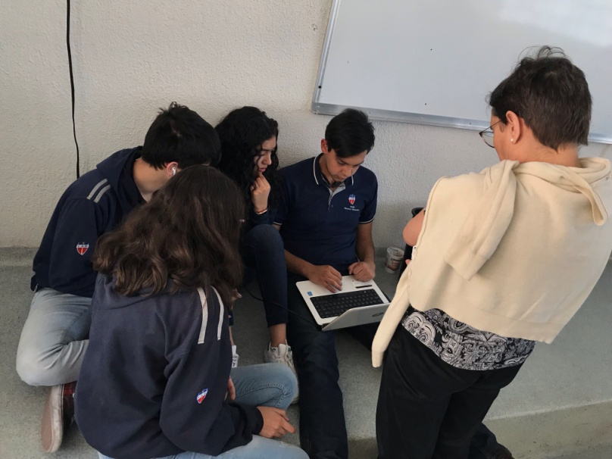
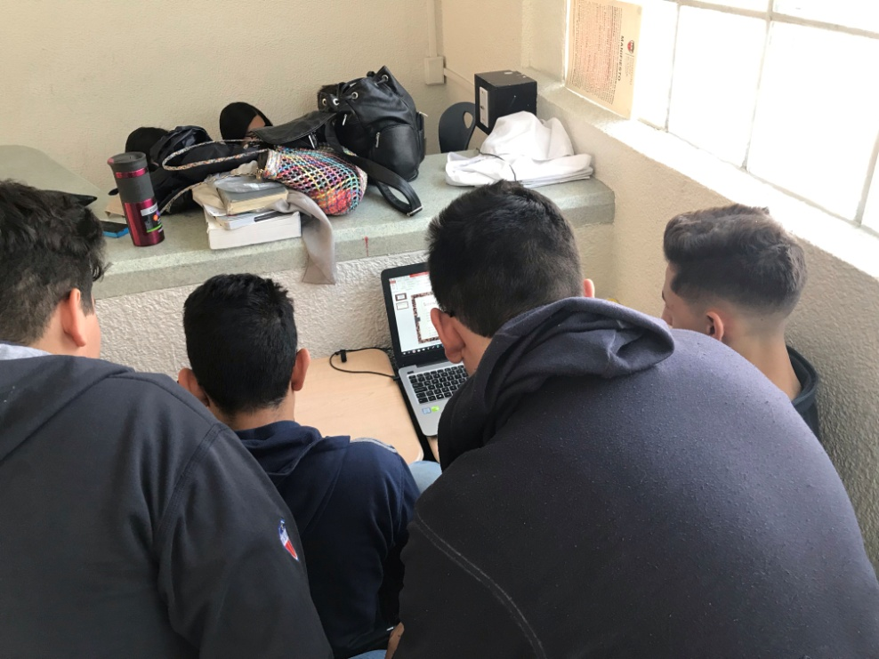
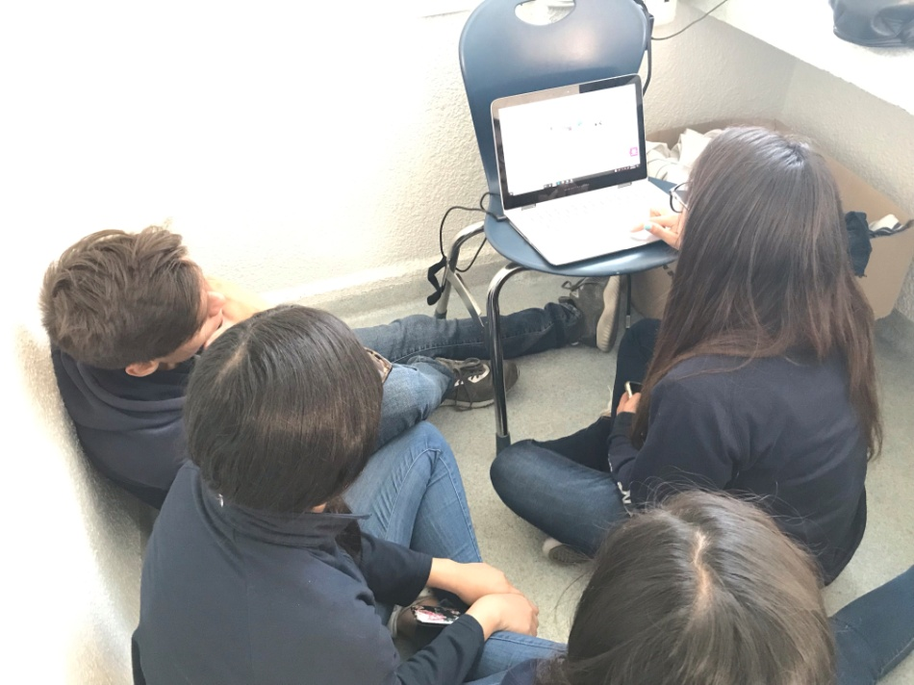

Slide 27
b. Química

Slide 33
c. Modelado II

Slide 39
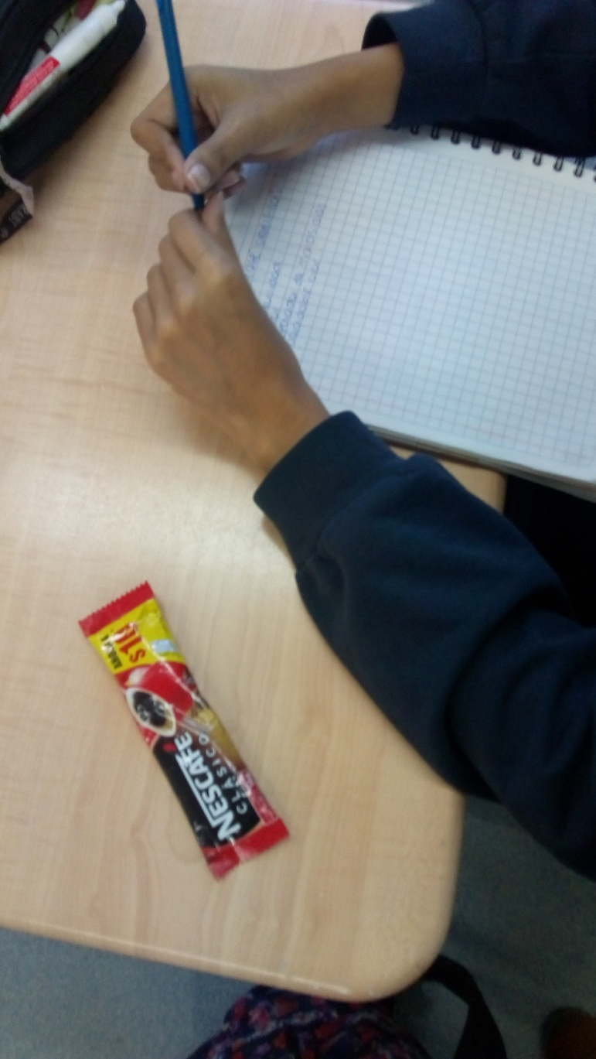

Slide 41
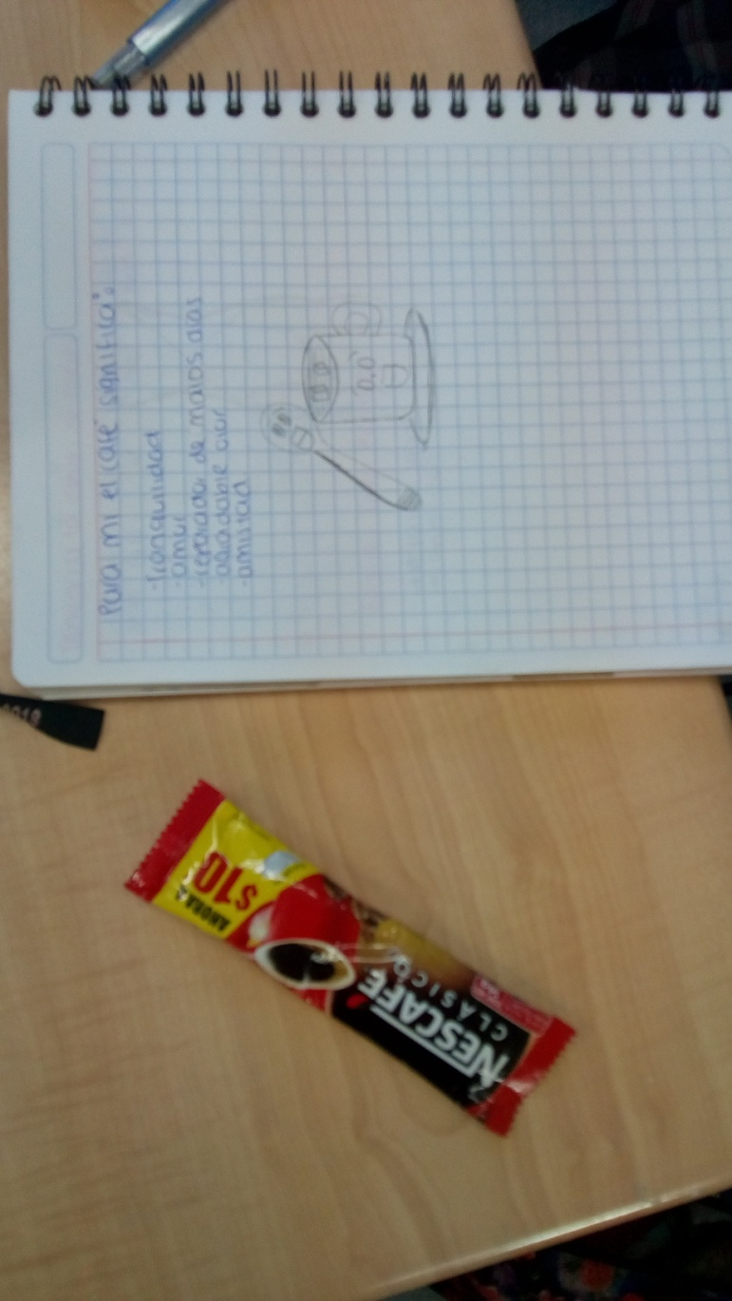

Slide 45
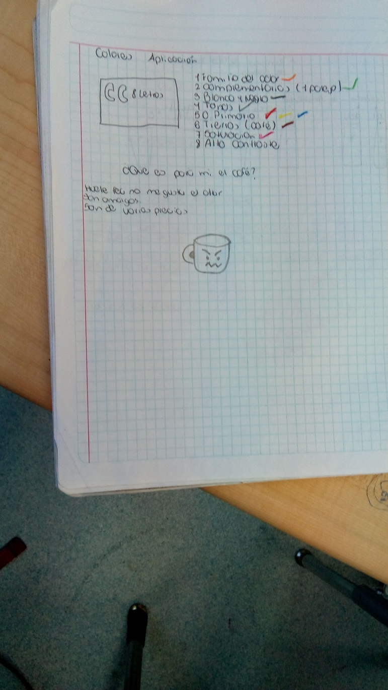

Slide 51
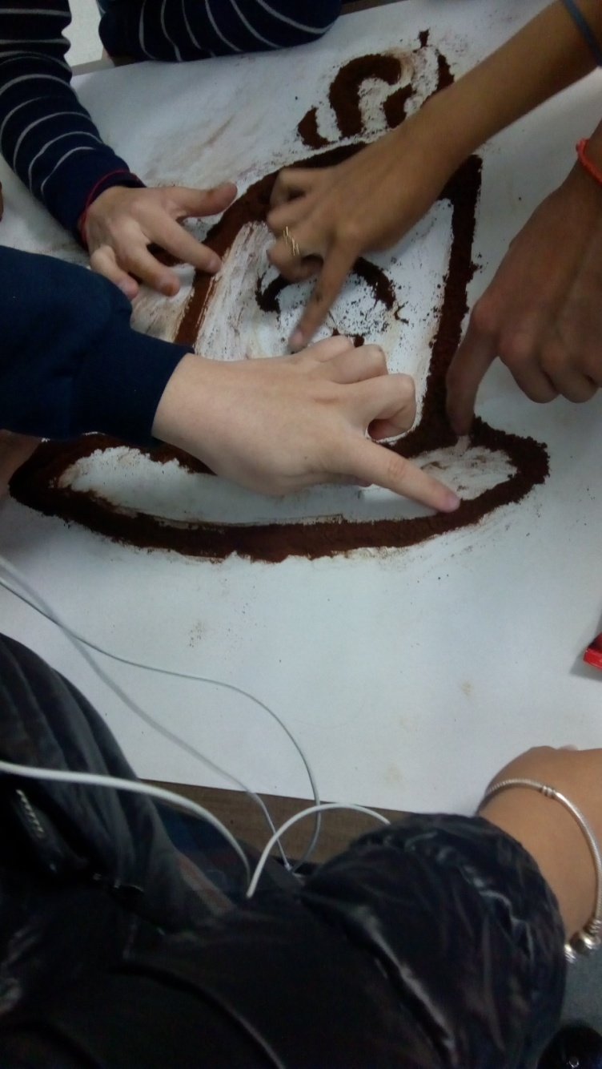

Slide 53
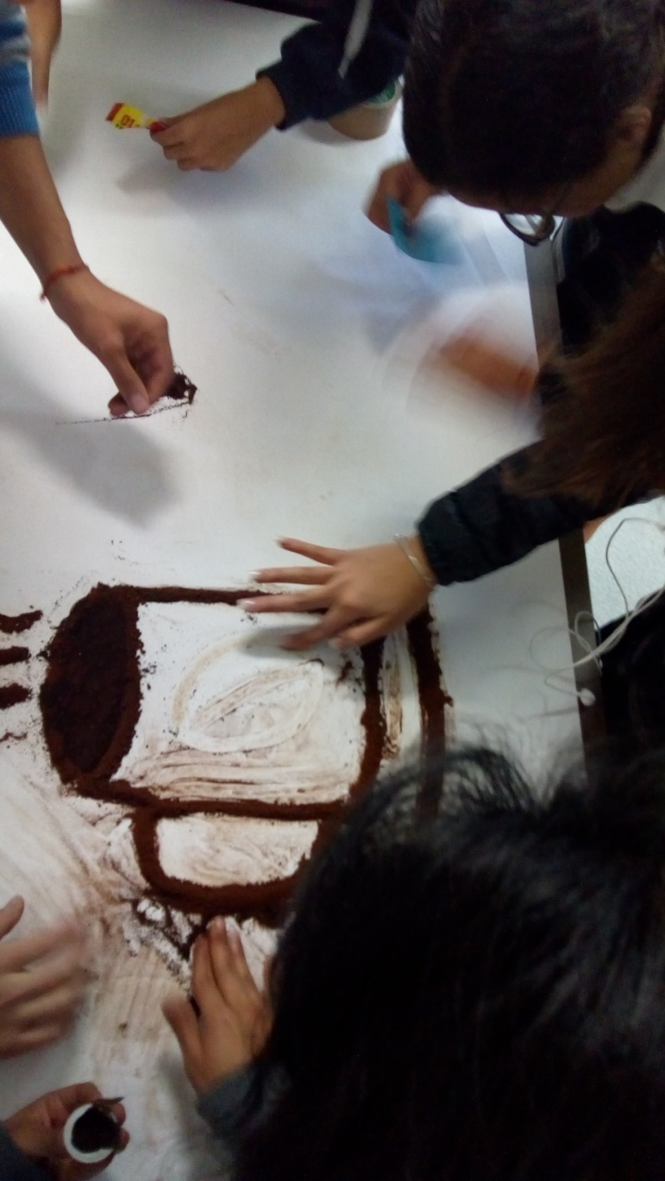

Slide 57
d. Comunicación visual

Slide 67
e. Psicología

Slide 73
f. Literatura Mexicana e Iberoamericana

